Slide 1
Indexation en Belgique: ampleur, nature, conséquences pour l'économie et alternatives possibles
DS.12.06.264_global_FR.pptx

Slide 2
Introduction
Pourquoi une étude de la Banque Nationale de Belgique?
  Politique monétaire et rôle que joue l'indexation dans la persistance de l'inflation
  Fonctionnement optimal de l'économie belge dans l'union monétaire
    L'indexation peut entraver l'absorption de chocs asymétriques
    L'indexation peut elle-même devenir une source d'asymétrie étant donné le degré d'indexation plus élevé en Belgique
  Motivation fondamentale: contribuer à protéger l'aptitude de l'économie belge à préserver la prospérité du pays
Délimitation du sujet
  Prévenir plutôt que guérir
    Accent sur l'analyse des conséquences structurelles et possibles alternatives pour une modulation durable ...
    ... et non sur la correction des problèmes actuels en matière de compétitivité
  Débat sur l'indexation et non sur la mesure de l'inflation
  Le principe de la compensation de l'inflation n'est pas remis en cause: le débat porte sur la meilleure manière de l'appliquer

Slide 3
Structure
La problématique de l'indexation dans le débat plus large sur la compétitivité
La position unique de la Belgique en matière d'indexation et plaidoyer en faveur de réformes
Conséquences macroéconomiques de l'indexation: en fonction de la nature du choc
  Illustration à l'aide d'un modèle DSGE
  et ... reflet dans le débat sur l'indexation en Belgique
Analyse de l'inflation
  Récemment: essentiellement effets de premier tour, mais suivis d'effets de second tour
  Pourquoi des effets de premier tour plus prononcés et une sensibilité accrue aux cours du pétrole?
  Formation des prix des produits énergétiques plus concurrentielle: une priorité absolue

Slide 4
Structure
Indexation en Belgique
  Fonctionnement du mécanisme d'indexation des salaires et implications pour la dynamique des coûts salariaux et la position concurrentielle vis-à-vis des trois principaux pays voisins
  Indexation des prix et implications pour la dynamique de l'inflation
Autres solutions
  "Contrefactuelles": répercussions macroéconomiques de mécanismes d'indexation différents durant la période 2007-2010
  Quelques réflexions quant à l'éventuelle mise en place d'autres mécanismes d'indexation

Slide 5
La problématique de l'indexation dans le débat plus large sur la compétitivité

Slide 6
Indicateurs macroéconomiques: croissance et inflation
(pourcentages de variation annuelle moyenne)
 | 1996-2010 | écart-type 1996-2010 | 2007-2010 | 2011
PIB en volume
Belgique | 1,9 | 1,7 | 0,1 | 2,0
Allemagne | 1,3 | 2,2 | -0,2 | 3,0
France | 1,7 | 1,6 | -0,5 | 1,7
Pays-Bas | 2,2 | 2,2 | 0,0 | 1,2
moyenne des trois pays voisins | 1,7 | 2,0 | -0,2 | 1,9
Consommation privée en volume
Belgique | 1,6 | 0,7 | 1,6 | 0,9
Allemagne | 0,7 | 0,9 | 0,4 | 1,5
France | 2,0 | 1,1 | 0,6 | 0,4
Pays-Bas | 1,6 | 2,2 | -0,3 | -1,1
moyenne des trois pays voisins | 1,4 | 1,4 | 0,2 | 0,3
Inflation
Belgique | 1,9 | 1,0 | 2,3 | 3,5
Allemagne | 1,5 | 0,7 | 1,4 | 2,5
France | 1,6 | 0,8 | 1,7 | 2,3
Pays-Bas | 2,1 | 1,1 | 1,4 | 2,5
moyenne des trois pays voisins | 1,7 | 0,9 | 1,5 | 2,4
Sources: CE, BNB.

Slide 7
Indicateurs macroéconomiques: marché de travail
(pourcentages)
 | 1996 | 2000 | 2005 | 2010 | 2011
Chômage¹
Belgique | 9,5 | 6,9 | 8,5 | 8,3 | 7,2
Allemagne | 8,9 | 8,0 | 11,3 | 7,1 | 5,9
France | 11,0 | 9,0 | 9,3 | 9,8 | 9,7
Pays-Bas | 6,4 | 3,1 | 5,3 | 4,5 | 4,4
moyenne des trois pays voisins | 8,8 | 6,7 | 8,6 | 7,1 | 6,7
Taux d'emploi²
Belgique | 61,5 | 66,3 | 66,5 | 67,6 | 67,3%
Allemagne | 67,2 | 68,7 | 69,4 | 74,9 | 76,3%
France | 65,4 | 67,4 | 69,4 | 69,1 | 69,1%
Pays-Bas | 68,0 | 74,2 | 75,1 | 76,8 | 77,0%
moyenne des trois pays voisins | 66,9 | 70,1 | 71,3 | 73,6 | 74,1%
Sources: CE, Eurostat, BNB. ¹ Pourcentages de la population active (15-64 ans). ² Pourcentages de la population âgée de 20 à 64 ans.

Slide 8
Taux d'emploi des groupes de la population en 2011
(en pourcentage de la population en âge de travailler correspondante)
 | BE | DE | FR | NL
Total | 67,3 | 76,3 | 69,1 | 77,0
Hommes | 73,0 | 81,4 | 73,8 | 82,6
Femmes | 61,5 | 71,1 | 64,6 | 71,4
20-29 | 60,5 | 71,3 | 62,2 | 78,7
30-54 | 79,8 | 83,7 | 82,3 | 84,2
55-64 | 38,7 | 59,9 | 41,4 | 56,1
Faiblement qualifiés | 47,3 | 57,3 | 54,9 | 62,5
Moyennement qualifiés | 68,9 | 76,2 | 70,0 | 79,2
Hautement qualifiés | 82,0 | 87,6 | 81,0 | 86,8
Belges | 68,7 | 77,8 | 70,1 | 77,7
Autres ressortissants UE | 65,1 | 73,9 | 70,1 | 75,8
Ressortissants hors UE | 39,6 | 57,8 | 47,0 | 52,2
Source: CE.

Slide 9
Les taux de chômage en 2011
(pourcentages de la population active (15-64 ans))
Source: CE.

Slide 10
Structure de l'emploi
(Nombre de travailleurs en pourcentage de la population totale durant l’année considérée)
 | DE |  | FR |  | NL |  | BE
 | 1996 | 2010 | 1996 | 2010 | 1996 | 2010 | 1996 | 2010
Secteurs sensibles à la conjoncture | 32,9 | 34,2 | 26,0 | 26,9 | 32,8 | 34,6 | 26,2 | 27,3
Agriculture | 1,0 | 0,8 | 1,5 | 1,2 | 1,7 | 1,4 | 0,9 | 0,6
Industrie | 10,5 | 9,2 | 6,6 | 5,0 | 6,6 | 5,5 | 7,0 | 5,4
dont industrie manufacturière | 9,6 | 8,5 | 6,2 | 4,5 | 6,2 | 5,1 | 6,6 | 5,0
Construction | 4,0 | 2,9 | 2,4 | 2,9 | 2,8 | 2,9 | 2,3 | 2,5
Services marchands | 17,4 | 21,2 | 15,4 | 17,9 | 21,6 | 24,7 | 16,0 | 18,7
dont services aux entreprises | 3,6 | 6,3 | 4,0 | 5,5 | 6,6 | 8,2 | 4,3 | 7,1
Services non marchands | 13,3 | 15,4 | 13,7 | 14,5 | 14,4 | 17,6 | 12,1 | 14,2
Administration publique et enseignement | 6,2 | 6,4 | 7,0 | 6,5 | 5,5 | 6,0 | 6,8 | 7,4
Soins de santé | 4,0 | 5,3 | 4,7 | 5,5 | 5,3 | 7,9 | 3,4 | 4,9
Autres services¹ | 3,1 | 3,7 | 1,9 | 2,4 | 3,5 | 3,7 | 1,9 | 1,9
Total | 46,2 | 49,6 | 39,7 | 41,4 | 47,2 | 52,1 | 38,3 | 41,4
Sources: CE, ICN. ¹ Arts, spectacles et activités récréatives, autres activités de services, activités des ménages en tant qu’employeurs et activités indifférenciées des ménages en tant que producteurs de biens et services pour usage propre.

Slide 11
Structure de l'emploi
(Nombre de personnes occupées en pourcentage de la population en emploi durant l'année considérée)
 | DE |  | FR |  | NL |  | BE
 | 1996 | 2010 | 1996 | 2010 | 1996 | 2010 | 1996 | 2010
Secteurs sensibles à la conjoncture | 71,3 | 68,9 | 65,8 | 65,0 | 69,4 | 66,3 | 68,4 | 65,8
Agriculture | 2,1 | 1,6 | 4,3 | 2,9 | 3,7 | 2,6 | 2,2 | 1,4
Industrie | 22,7 | 18,6 | 16,6 | 12,1 | 14,1 | 10,6 | 18,2 | 13,2
dont: industrie manufacturière | 20,7 | 17,2 | 15,5 | 10,9 | 13,1 | 9,8 | 17,1 | 12,1
Construction | 8,7 | 5,9 | 6,1 | 6,9 | 6,0 | 5,6 | 6,1 | 6,1
Services marchands | 37,7 | 42,8 | 38,7 | 43,1 | 45,7 | 47,5 | 41,9 | 45,2
dont: services aux entreprises | 7,9 | 12,6 | 10,2 | 13,3 | 14,1 | 15,8 | 11,3 | 17,1
Services non marchands | 28,7 | 31,1 | 34,2 | 35,0 | 30,6 | 33,7 | 31,6 | 34,2
Administration publique et éducation | 13,5 | 12,9 | 17,5 | 15,8 | 11,7 | 11,5 | 17,6 | 17,9
Soins de santé | 8,6 | 10,7 | 11,9 | 13,3 | 11,3 | 15,1 | 9,0 | 11,8
Autres services¹ | 6,6 | 7,5 | 4,8 | 5,8 | 7,5 | 7,1 | 4,9 | 4,5
Total | 100 | 100 | 100 | 100 | 100 | 100 | 100 | 100
Sources: CE, ICN. ¹ Arts, spectacles, autres activités récréatives, autres activités de services, activités des ménages en tant qu'employeurs et activités indifférenciées des ménages en tant que producteurs de biens et services pour usage personnel.

Slide 12
Soldes de financement et endettement des administrations publiques
(pourcentages du PIB)
 | 1996 | 2000 | 2005 | 2010 | 2011
Solde de financement des administrations publiques
Belgique | -4,0 | -0,0 | -2,5 | -3,8 | -3,7
Allemagne | -3,4 | 1,1 | -3,3 | -4,3 | -1,0
France | -4,0 | -1,5 | -2,9 | -7,1 | -5,2
Pays-Bas | -1,9 | 2,0 | -0,3 | -5,1 | -4,7
moyenne des trois pays voisins | -3,1 | 0,5 | -2,2 | -5,5 | -3,6
Solde primaire
Belgique | 4,4 | 6,5 | 1,7 | -0,4 | -0,4
Allemagne | 0,1 | 4,3 | -0,5 | -1,8 | 1,6
France | -0,5 | 1,4 | -0,3 | -4,7 | -2,6
Pays-Bas | 3,4 | 5,6 | 2,1 | -3,1 | -2,6
moyenne des trois pays voisins | 1,0 | 3,8 | 0,4 | -3,2 | -1,2
Dette publique
Belgique | 127,2 | 107,8 | 92,0 | 95,9 | 98,2
Allemagne | 58,5 | 60,2 | 68,6 | 83,0 | 81,2
France | 58,0 | 57,4 | 66,7 | 82,3 | 85,8
Pays-Bas | 74,1 | 53,8 | 51,8 | 62,9 | 65,2
moyenne des trois pays voisins | 63,5 | 57,1 | 62,4 | 76,1 | 77,4
Sources: ICN, CE, BNB.

Slide 13
Taux d'endettement du secteur privé et actifs financiers nets de l'ensemble des secteurs intérieurs
(pourcentages du PIB)
 | 2000 | 2005 | 2010
Taux d'endettement des entreprises non financières¹
Belgique | 71,7 | 65,0 | 77,0
Allemagne | 54,2 | 51,2 | 50,2
France | 65,8 | 68,8 | 82,3
Pays-Bas | 99,5 | 94,7 | 94,9
moyenne des trois pays voisins | 73,2 | 71,6 | 75,8
Taux d'endettement des ménages¹
Belgique | 39,7 | 43,0 | 53,0
Allemagne | 54,2 | 51,2 | 50,2
France | 35,4 | 43,1 | 55,1
Pays-Bas | 87,0 | 114,1 | 127,1
moyenne des trois pays voisins | 58,9 | 69,5 | 77,5
Actifs financiers nets de l'ensemble des secteurs intérieurs²
Belgique | 63,0 | 16,8 | 13,8
Allemagne | -0,8 | 11,4 | 16,2
France | 14,5 | -3,0 | -16,9
Pays-Bas | -14,8 | 27,4 | 76,3
moyenne des trois pays voisins | -0,3 | 11,9 | 25,2
Sources: CE, BNB. ¹ Taux d'endettement brut consolidé. ² Différence entre les avoirs financiers et les engagements financiers des différents secteurs de l'économie. Lorsqu'elle est positive, cette différence correspond à des actifs financiers, vis-à-vis du reste du monde

Slide 14
Solde courant de la Belgique
(pourcentages du PIB)
Comparaison internationale
Évolution
Sources: CE, ICN, BNB.

Slide 15
La compétitivité extérieure: parts de marché à l'exportation de biens et services
(pourcentages de variation annuelle moyenne)
 | Volume |  |  |  |  | Valeur
 | Belgique | Allemagne | France | Pays-Bas |  | Belgique | Allemagne | France | Pays-Bas
1995-2010 | -1,3 | 1,1 | -1,7 | 0,2 |  | -2,3 | -0,7 | -3,1 | -0,2
1995-2002 | -0,9 | 1,5 | 0,2 | 0,5 |  | -1,5 | -0,5 | -1,7 | -0,3
2002-2010 | -1,7 | 0,7 | -3,3 | -0,1 |  | -3,0 | -1,0 | -4,4 | -0,1
mais certaines entreprises enregistrent d’excellents résultats à l'exportation ...
... et l'évolution de l'échange international de services est plus favorable que celle de l'échange de biens
Sources: CNUCED, Eurostat, ICN.

Slide 16
Evolution du nombre d'exportateurs de marchandises¹
Source: BNB.
¹ Exportateurs du secteur manufacturier. Le seuil pour les exportations vers l'UE27 est fixé à 1 million d'euros aux prix de 2006. Le seuil pour les exportations en dehors de l'UE27 est fixé à 100.000 euros aux prix de 2006.

Slide 17
Comparaison des exportations de services de la Belgique
Part des exportations de services dans le PIB (moyenne 2009-2011)
Part des exportations dans le commerce mondial de services
Belgique | 18,7
Allemagne | 7,0
France | 5,5
Pays-Bas | 16,3
Sources: CNUCED, Eurostat, ICN.

Slide 18
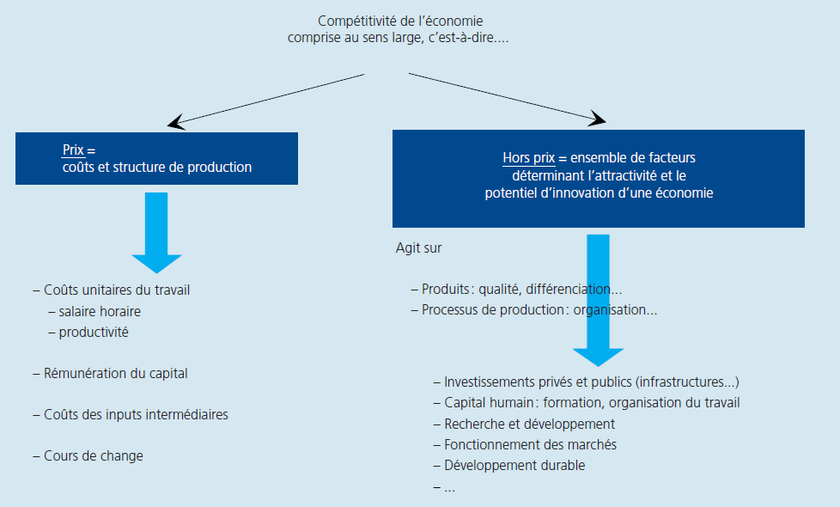
Compétitivité prix et hors prix
- Produits: qualité, design, différenciation...
- Marketing
- Processus de production: organisation

Slide 19
Croissance des importations mondiales et structure géographique des exportations
(part dans les exportations totales de biens, moyenne 2005-2011, sauf mention contraire)
 | p.m. évolution des importations¹ | Belgique | Allemagne | France | Pays-Bas
UE15 | 4,4 | 70,2 | 51,4 | 57,9 | 72,9
dont:
Belgique | 4,0 | / | 5,1 | 7,3 | 13,4
Allemagne | 6,5 | 16,8 | / | 15,7 | 25,4
France | 4,7 | 17,1 | 9,7 | / | 9,0
Pays-Bas | 7,3 | 13,2 | 6,5 | 4,1 | /
12 nouveaux membres de l'UE | 9,4 | 4,2 | 11,0 | 4,9 | 5,3
Turquie | 9,7 | 1,2 | 1,6 | 1,4 | 1,0
Russie | 14,7 | 1,2 | 2,8 | 1,4 | 1,5
Inde | 19,3 | 2,6 | 0,8 | 0,7 | 0,4
Chine | 16,2 | 1,6 | 4,1 | 2,3 | 1,1
Japon | 6,1 | 0,7 | 1,4 | 1,4 | 0,7
états-Unis | 2,6 | 4,4 | 7,5 | 6,0 | 4,1
Autres pays | 9,6 | 14,0 | 19,3 | 23,8 | 13,1
Total | 7,4 | 100,0 | 100,0 | 100,0 | 100,0
Sources: CNUCED, Eurostat, ICN. ¹ Pourcentages de variation annuelle moyenne entre 2005 et 2010, importations en dollars des états-Unis.

Slide 20
Évolution des exportations de biens et de la demande dans les différents groupements de produits
(pourcentages de variation annuelle moyenne, 1995-2008, sauf mention contraire, en valeur)
 | Total | CI¹ | LI¹ | ERI¹ | DRI¹ | RMI¹
Part dans les exportations² | 100,0 | 25,2 | 22,1 | 25,1 | 11,1 | 16,5
p.m. moyenne pondérée des trois pays voisins | 100,0 | 22,6 | 15,8 | 20,2 | 24,9 | 16,4
Marchés pertinents pour les exportations | 8,1 | 8,3 | 5,1 | 9,9 | 7,8 | 10,7
Exportations | 5,4 | 6,0 | 3,9 | 10,9 | 8,1 | 9,6
Part de marché | -2,5 | -2,1 | -1,1 | 1,0 | 0,3 | -1,0
Sources: CE, Cnuced, Eurostat, ICN.
¹ LI: produits dont la production nécessite de façon prédominante du travail, CI: produits dont la production nécessite de façon prédominante du capital, ERI: produits incorporant largement de la recherche et de l'innovation facilement imitables, DRI: produits incorporant largement de la recherche et de l'innovation difficiles à imiter, RMI: produits directement dérivés des matières premières.
² Pourcentages du total des exportations, moyennes 1995-2008.

Slide 21
Quelques indicateurs d'innovation pour la Belgique et les pays voisins
(Moyennes 2008-2010, sauf mention contraire)
 | BE | moyenne des 3 pays voisins | Zone euro
Dépenses de R&D (% PIB) | 2,00 | 2,27 | 2,03
Dépenses de R&D, financement privé (% PIB) | 1,51 | 1,46 | 1,32
Dépenses de R&D, financement public (% PIB) | 0,49 | 0,81 | 0,71
Performance en matière d'innovation (score sur le baromètre européen d'innovation) | 0,62 | 0,60 | 0,50
% de diplômés de l'enseignement supérieur dans la catégorie des 30‑34 ans | 43,1 | 37,7 | 34,1
Diplômés de l'enseignement supérieur dans une orientation scientifique ou technique, sur 1000 personnes âgées de 20 à 29 ans | 11,9 | 14,3 | 12,8
% de la population âgée de 25 à 64 ans ayant déclaré avoir suivi une formation | 6,9 | 10,1 | 8,0
% des entreprises ayant effectué une innovation de procédé¹ | 33,4 | 30,4 | 30,2
% du chiffre d'affaires réalisé par les nouveaux produits¹ | 9,5 | 14,8 | 14,0
% des entreprises novatrices pour lesquelles la conquête de nouveaux marchés est un objectif important de l'innovation¹ | 27,1 | 42,0 | 36,5
% des entreprises ayant procédé à une innovation de marketing¹ | 29,5 | 31,6 | 27,1
Activité entrepreneuriale en préparation ou récemment entamée² (pourcentages des personnes interrogées) | 5,2 | 7,1 | 6,9
Sources: CE, Eurostat. ¹ Données établies dans le cadre de l'enquête CIS (2006-2008). ² Données 2009 issues de l'Entrepreneurship Survey.

Slide 22
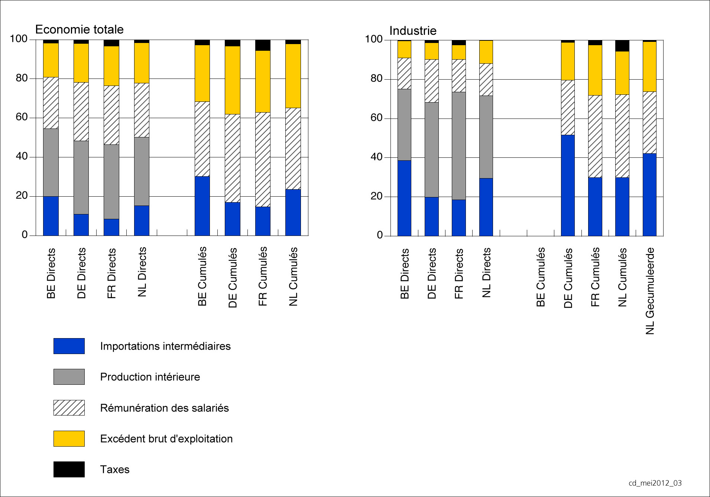
Structure des coûts: coûts directs et coûts cumulés
(pourcentages du total, données 2005)
BE Cumulés
DE Cumulés
FR Cumulés
NL Cumulés
Importations intermédiaires
Inputs intermédiaires intérieurs
Rémunération des salariés
Excédent brut d'exploitation et revenu mixte brut
Taxes
Sources: Eurostat, ICN, BNB.

Slide 23
Importance relative des facteurs prix: évolution du cours de change réel et des parts de marché sur la période 2000-2010
(pourcentages de la variation annuelle moyenne)
Même si les facteurs hors prix jouent un rôle important ...
L'évolution des coûts salariaux par unité produite reste déterminante pour la compétitivité d'une économie.
Source: CE.
¹ Performances des exportations de biens et services par rapport aux marchés. Les marchés sont calculés sur la base des importations de biens et services de 35 pays partenaires, pondérées par l'importance de ceux-ci dans les exportations.
² Le cours de change effectif réel est déflaté sur la base des coûts salariaux par unité produite et est calculé par rapport à une sélection de 35 pays industrialisés. Une variation positive du cours de change effectif réel reflète une évolution négative de la compétitivité.

Slide 24
Coûts salariaux horaires dans le secteur des entreprises¹ en 2011²
(en euros)
⁴
Source: Eurostat.
¹ Dans les entreprises qui comptent au moins 10 salariés.
² 2010 pour la Grèce.
³ Coût salarial moins charges fiscales et parafiscales estimées.
⁴ Estimation réalisée en appliquant le taux d'imposition implicite sur le travail (cotisations patronales et personnelles à la sécurité sociale et impôt des personnes physiques) calculé sur la base de données macroéconomiques pour l'année 2010 au coût salarial horaire.

Slide 25
Conclusions concernant la compétitivité de l'économie belge au sens large
Image nuancée: de bonnes performances dans le passé; des atouts pour l'avenir, mais aussi des défis
Défis:
  finances publiques
  marché du travail
  compétitivité extérieure
La maîtrise de l'évolution des coûts (salariaux) reste importante, tant du point de vue de la compétitivité extérieure que de la nécessaire création d'emplois
  d'autres éléments sont aussi importants: compétitivité hors prix, amélioration de l'offre de travail, etc.
L'indexation est un facteur qui contribue à l'évolution des coûts
  une réflexion sur l'indexation s'impose

Slide 26
Position unique de la Belgique en matière d'indexation et plaidoyers en faveur d'une réforme

Slide 27
Le degré d'indexation automatique des salaires sur la base de l'évolution observée de l'indice des prix à la consommation est très élevé
Entreprises qui mènent une politique dans le cadre de laquelle les salaires sont adaptés à l'inflation¹
(pourcentages du nombre total d'entreprises)
 | Informations spécifiques à chaque entreprise² |  |  |  |  | Informations spécifiques à chaque pays: taux de couverture des clauses d'indexation institutionnalisées³
 | Liaison automatique des salaires à l'inflation |  | Pas de règle formelle, mais il est tenu compte de l'inflation |  | Total
 | Observée | Attendue | Observée | Attendue
Luxembourg | 100 | 0,0 | 0,0 | 0,0 | 100 | Élevé
Belgique | 98,2 | 0,0 | 0,0 | 0,0 | 98,2 | Élevé
Espagne | 38,3 | 16,2 | 10,9 | 5,0 | 70,4 | Élevé
Slovénie | 20,3 | 2,7 | 32,2 | 5,1 | 60,3 | Faible
Slovaquie | 16,1 | 4,8 | 24,4 | 9,6 | 59,9 | n.
Estonie | 2,9 | 1,8 | 35,4 | 20,8 | 53,8 | Nul
Portugal | 2,7 | 6,5 | 13,3 | 29,1 | 51,8 | Nul
Chypre⁴ | 38,7 | 2,1 | 6,4 | 1,8 | 48,5 | Élevé
Grèce | 14,8 | 5,2 | 12,1 | 10,6 | 47,1 | Nul
France | 8,9 | 2,0 | 21,2 | 8,0 | 33,1 | Très faible
Autriche | 8,6 | 1,3 | 9,2 | 2,8 | 23,6 | Très faible
Italie | 1,2 | 0,5 | 2,6 | 1,5 | 6,2 | Très faible
Allemagne | n. | n. | n. | n. | n. | Nul
Pays de la zone euro | 16,3 | 4,1 | 9,7 | 5,5 | 34,7
Source: Druant et al. (2009), Du Caju et al. (2009). ¹ Résultats pondérés sur la base de l'emploi et rééchelonnés en faisant abstraction des réponses manquantes. ² Dans la mesure où certaines entreprises appliquent plusieurs méthodes différentes d’ajustement à l’inflation, le total n’est pas nécessairement égal à la somme des deux modalités. ³ Très faible: 1 – 25 %, faible: 26 – 50 %, moyen: 51 – 75 %, élevé: 76 – 100 %. ⁴ Chypre n'est pas reprise dans le calcul du total parce que l'enquête y a été menée à un stade ultérieur et que les résultats ne sont pas entièrement comparables.

Slide 28
Atténuation à partir du milieu des années 1990 des effets indésirables du système généralisé d'indexation automatique des salaires en Belgique
Liaison depuis 1994 à l'indice-santé des prix à la consommation plutôt qu'à l'indice normal: limitation de l'impact des chocs sur les prix du pétrole (exclusion du carburant pour véhicules) et sur la fiscalité indirecte pour des produits nuisibles à la santé (alcool + tabac)
Loi du 26 juillet 1996 relative à la promotion de l'emploi et à la sauvegarde préventive de la compétitivité: marge pour hausse réelle des salaires définie en fonction de l'indexation prévue et, en principe, des dérapages passés

Slide 29
Mais le degré d'indexation des prix est lui aussi relativement élevé, surtout dans les secteurs moins concurrentiels
Formules d'indexation des prix à la consommation des produits énergétiques
Indexation plus ou moins formelle pour près de 25 % des services inclus dans l'IPC ou 9 % de l'IPC total
Indexation informelle:
Enquête belge sur la formation des prix - la dernière fois, comment avez-vous recalculé le prix de votre produit principal?
(pourcentages)
 | Industrie manufacturière | Construction | Commerce | Services aux entreprises | Total
Règle prédéfinie (dont indexation) | 29 | 36 | 35 | 46 | 37
Large éventail d'informations
concernant le contexte actuel | 27 | 39 | 35 | 23 | 30
concernant les contextes actuel et futur | 45 | 26 | 30 | 31 | 34
Comparaison avec un nombre (limité) de pays de la zone euro
(pourcentages)
 | BE | LU | PT | ES
Règle prédéfinie (dont indexation) | 37 | 30 | 23 | 33

Slide 30
Handicap salarial des entreprises belges
(écart cumulé depuis l'année de base 1996 par rapport aux trois pays voisins, pourcentages)
L'indexation est souvent mise en relation avec une perte de compétitivité
Sources: CCE (novembre 2011), CE.

Slide 31
Coûts salariaux par unité produite (total de l'économie): comparaison avec les principaux pays de la zone euro¹
(écart cumulé depuis l'année de base 1999² par rapport à la zone euro, en pourcentage)
e
Source: CE (AMECO).
¹ Les onze pays qui ont adopté l'euro dès son avènement.
² Le choix de l'année 1999 comme année de base est motivé par le fait qu'elle correspond au lancement de l'union monétaire.

Slide 32
Recommandations adressées aux pouvoirs publics par les principales organisations internationales
OCDE (étude pays 2011):
Pour commencer: exclure de l'indice-santé toutes les composantes énergétiques et les incidences d'une hausse des impôts indirects
Pour finir: supprimer l'indexation des salaires et fonder l'évolution des salaires sur celle de la productivité
CE (recommandations 2011 et 2012):
Réforme du système de formation et d'indexation des salaires, de manière à mieux tenir compte de la productivité et de la compétitivité
FMI (article IV 2011):
Recommandation d'une adaptation à tout le moins significative du système d'indexation automatique des salaires: souplesse accrue dans les négociations salariales sectorielles, amélioration de la compétitivité-coût et évitement d'effets de second tour

Slide 33
Recommandations adressées aux pouvoirs publics par les principales organisations internationales
MAIS CES TROIS ORGANISATIONS RECOMMANDENT ÉGALEMENT de renforcer la concurrence sur les marchés de produits, en particulier dans le commerce de détail et dans le secteur de l'énergie (gaz et électricité)
Domaines d'action
réduire les barrières à l'accès et les restrictions opérationnelles dans le commerce de détail
améliorer la concurrence, la transparence et la régulation sur le marché de l'électricité et du gaz
renforcer l'autorité de la concurrence
renforcer les régulateurs sectoriels
  collaboration efficace entre les régulateurs sectoriels et l'autorité générale de la concurrence
Les recommandations adressées aux pouvoirs publics en ce qui concerne la formation des salaires (indexation) et la formation des prix (commerce de détail et secteur de l'énergie) sont complémentaires; il n'y a pas de substitution.

Slide 34
Conséquences macroéconomiques de l'indexation: en fonction de la nature du choc
  Illustration à l'aide de modèles DSGE
  ... et reflet dans le débat sur l'indexation en Belgique

Slide 35
Littérature pionnière et intuitions
L’indexation des salaires fait en sorte que l’inflation non anticipée n’affecte pas les salaires réels
  Choc monétaire ou de demande: la rigidité du salaire réel permet d’isoler l’économie réelle du choc
  Choc de coût de production ou de productivité: le salaire réel ne s’adapte pas à la productivité et cela amplifie l’effet du choc sur l’économie réelle
Ce dernier phénomène s’accroît si la politique monétaire réagit plus fortement à l’inflation
Enseignements:
Le degré optimal d’indexation dépend de la structure stochastique de l’économie
Indexer directement sur les chocs serait un « first best »
Exclure de l’indice de prix de référence les produits particulièrement touchés par les chocs de coût constitue un pas dans cette direction

Slide 36
Modèle néo-keynésien dynamique - impact de l'indexation sur:
 | Volatilité de l'inflation | Volatilité de l'économie réelle
Choc de productivité | + | +
Choc de coût de production | + | +
Choc de mark-up salarial | + | +
Choc monétaire | + | -
Choc de demande | + | -
Degré d'indexation minimisant la volatilité pour l'ensemble des chocs | 0 | 0
Structure stochastique de l’économie estimée par Smets-Wouters (JEEA, 2003) pour la zone euro | Résultat indépendant de la nature des chocs | Résultat dû à la dominance des chocs d'offre
« Chocs d'offre »

Slide 37
Indexation sur l’inflation de long terme dans le modèle néo-keynésien
En l’absence d’indexation des prix et des salaires sur l’inflation de la période précédente, ces derniers sont indexés par défaut sur l’inflation de long terme
En cas d’indexation dynamique partielle, le complément est indexé sur l’inflation tendancielle, de sorte que l’équilibre stationnaire est efficient
Sans indexation sur l’inflation tendancielle, la dispersion permanente des prix et des salaires résulterait en pertes permanentes de PIB
Perte de PIB en % de la situation avec indexation complète sur l'inflation à long terme
Facteur d'inflation de long terme

Slide 38
Un modèle néo-keynésien avec chômage frictionnel…
... qui distingue les rigidités nominales des salaires pour les nouveaux entrants et pour les travailleurs en place permet de montrer que:
  La rigidité des salaires pour les nouveaux entrants (préjudiciable aux outsiders) constitue une bien plus grande source de rigidité des salaires réels que l’indexation. Une certaine forme d'indexation peut apporter de l'efficience en termes de partage de risque, mais cela ne doit pas se faire aux dépens de l'efficience productive (Drèze, 1993).
  Supprimer cette source de rigidité neutralise complètement et pour tous les chocs les effets macroéconomiques de l’indexation des salaires.
Écarts-types et auto-corrélations (données zone euro, 1990Q2-2007Q4)
 |  | données | modèle estimé | indexation complète des salaires | flexibilité totale des nouv. sal.
PIB | écart-type | 0,854 | 1,044 | 1,097 | 1,008
 | auto-corr. | 0,841 | 0,843 | 0,849 | 0,830
Heures travaillées | écart-type | 0,715 | 0,736 | 0,790 | 0,667
 | auto-corr. | 0,802 | 0,811 | 0,820 | 0,780
Salaire réel | écart-type | 0,606 | 0,550 | 0,514 | 1,400
 | auto-corr. | 0,826 | 0,759 | 0,712 | 0,709
Inflation | écart-type | 0,177 | 0,206 | 0,285 | 0,254
 | auto-corr. | 0,125 | 0,331 | 0,495 | 0,428
Source: de Walque et al. (JEEA, 2010).

Slide 39
Conclusions sur la base de modèles DSGE en économie fermée
Indexer les prix et les salaires sur l’inflation de long terme permet d’éviter des inefficiences à l’équilibre stationnaire
L’indexation dynamique des salaires (et des prix) tend à accroître la volatilité de l’inflation et de l’économie réelle
De la sorte, elle complique la conduite de la politique monétaire
Expurger l'indice de référence des produits énergétiques contribue à la réduction de la volatilité
La rigidité des salaires des nouveaux entrants est une bien plus grande source de rigidité du salaire réel que l'indexation. La supprimer neutraliserait l'effet de l'indexation des salaires sur l'économie.

Slide 40
Certains de ces arguments se reflètent également dans le débat sur l'indexation en Belgique
Pas de plaidoyer en faveur de la suppression totale du système d'indexation en Belgique
Des alternatives sont néanmoins proposées:
Suspendre l'indexation automatique en cas de chocs nuisibles (p. ex. hausse des cours du pétrole, détérioration des termes de l'échange)
Protéger l'indexation contre les conséquences de tels chocs = indexation sur la base:
du déflateur du PIB
de l'inflation sous-jacente (hors les prix volatils de l'énergie et des produits alimentaires)
Indexation sur la base de l'objectif d'inflation de la BCE
Adaptations forfaitaires: "centimes plutôt que pourcentages"

Slide 41
Analyse de l'inflation
  Récemment: essentiellement effets de premier tour, mais suivis d'effets de second tour
  Pourquoi des effets de premier tour plus prononcés et une sensibilité accrue aux cours du pétrole?
  Formation des prix des produits énergétiques plus concurrentielle: une priorité absolue pour les pouvoirs publics

Slide 42
Écart d'inflation avec les trois pays voisins et la zone euro: surtout des effets de premier tour, toutefois suivis d'effets de second tour
Inflation (IPCH) (pourcentages de variation par rapport au mois correspondant de l'année précédente)
Contribution des principales composantes à l'écart d'inflation avec les trois pays voisins (points de pourcentage)

Slide 43
Impact d'une hausse de 10 % des cours du pétrole au fil du temps (points de pourcentage)
Trois périodes
  Effets importants et forts les deuxième et troisième années (effets indirects et de second tour)
  Effets réduits et limités les deuxième et troisième années (effets indirects et de second tour)
  Croissants, mais uniquement durant la première année (effet direct)
Différence entre l'IPC total et l'indice-santé
  Effet direct (première année) plus réduit d'environ 0,1 point de pourcentage
  La capacité de neutralisation des chocs pétroliers a diminué en termes relatifs

Slide 44
Facteurs déterminant la sensibilité de l'inflation au prix des matières premières énergétiques
Pondération (pourcentages 2011)
Taxes forfaitaires (euros par TEP¹, 2011²)
Belgique³
Trois principaux pays voisins⁴
Belgique
Trois principaux pays voisins
Essence
Gaz
Essence et diesel
Diesel
Électricité
Mazout de chauffage
Autres produits énergétiques
Sources: CE, BNB. ¹ Une TEP (tonne équivalent pétrole) correspond à 1 285 litres d'essence, 1.166 litres de diesel ou mazout de chauffage, 46,52 GJ de gaz et 11.630 kWh d'électricité. ² Différence entre les prix hors taxes et les prix hors TVA. Données pour le deuxième semestre 2010 dans le cas de l'électricité et du gaz, et pour les neuf premiers mois de 2011 en ce qui concerne les produits pétroliers. ³ Indice national, compte tenu de l'évolution des prix relatifs entre 2004 et 2011. ⁴ IPCH.

Slide 45
Impact sur les produits pétroliers d'une hausse de 10 % des cours du pétrole
(points de pourcentage)
Les différences de taux d'accises jouent un rôle essentiel
Le mazout de chauffage est beaucoup plus sensible
  Il est repris dans l'indice-santé, avec une pondération relativement élevée

Slide 46
Impact sur le prix du gaz d'une hausse de 10 % des cours du pétrole (points de pourcentage)
La méthode d'acquisition montre la rapidité de la transmission en Belgique (indexation mensuelle)
Compte tenu du niveau plus faible des accises, l'ampleur totale de la transmission est
comparable à l'Allemagne
Plus faible/partiel en France

Slide 47
Impact sur le prix de l'électricité d'une hausse de 10 % des cours du pétrole (points de pourcentage)
La méthode d'acquisition montre la rapidité de la transmission en Belgique (indexation mensuelle).
Important effet exercé par les tarifs de distribution et de transport
Mais la fixation des prix par les fournisseurs d'électricité s'avère elle aussi atypique

Slide 48
Comparaison des prix en niveau du gaz et de l'électricité¹
Prix du gaz hors taxes (euros/Gj)
Prix de l'électricité hors taxes (euros/kWh)
Belgique
Trois pays voisins
Prix en niveau - semestriels -selon les "statistiques de l'énergie"¹
Prix en niveau mensuels estimés sur base de l'IPCH²
Source: CE. ¹ Pour les trois pays voisins, les niveaux de prix pour 2011 ont été estimés à partir des niveaux atteints en 2010 et les variations des prix entre 2011 et 2010 selon l'IPCH. ² Estimés sur base de la moyenne des prix en niveaux selon les "statistiques de l'énergie" pour la période 1996-2006, c.-à-d. la période non touchée par les changements méthodologiques.

Slide 49
Une formation des prix correcte pour les produits énergétiques est une priorité politique absolue ...
  Améliorer le degré de concurrence sur les marchés du gaz et de l'électricité.
    taxe sur la rente nucléaire ou acheteur centralisé de la production des centrales nucléaires amorties
    changement facile de fournisseur
  Rôle plus important du régulateur (CREG) et du Conseil de la concurrence
  Loi du 8 janvier 2012 (troisième paquet énergie): instaure un contrôle a priori des changements de tarifs (inspiré des Pays-Bas)
    Prévoit notamment des adaptations de prix moins fréquentes (quatre fois par an)
    ... mais l'automatisme reste autorisé
    Gel des prix: solution provisoire
    => doit permettre la définition précise des paramètres d'indexation admis (CREG)
  Autres mesures en cours d'élaboration:
    Baisse de la cotisation fédérale
Tarifs de transport et de distribution, y compris les obligations de service public: rôle plus important des régulateurs compétents (CREG, VREG, CWaPE, BRUGEL).

Slide 50
... mais le débat sur l'indexation n'est pas superflu
Le débat sur l'indexation reste pertinent
  Seule une partie des effets de premier tour est problématique
    ce n'est pas le cas pour les prix du mazout
    la transmission s'est également accrue dans les pays voisins
    la pondération plus élevée et la faiblesse des accises amplifient les effets en Belgique
  L'indexation peut aussi être problématique pour ce qui est d'autres chocs d'offre (chocs de productivité, fiscalité indirecte, ...)
Interactions entre la formation des prix des produits énergétiques et l'indexation
  L'indexation modère quelque peu les incitations par les prix, d'où
    répercussion sur le consommateur plus aisée
    stimulation moindre des économies d'énergie
  Une meilleure formation des prix accroît le pouvoir d'achat ... s'il n'y a pas d'indexation

Slide 51
Indexation en Belgique
  Fonctionnement du mécanisme d'indexation des salaires et incidences sur la dynamique des coûts salariaux et la position concurrentielle vis-à-vis des trois pays voisins
  Implications de l'indexation des prix sur la dynamique de l'inflation

Slide 52
L'indexation et la loi de 1996
La loi de 1996 garantit l'indexation des salaires et les augmentations barémiques
Les modalités de l'indexation sont fixées au sein des commissions paritaires au niveau sectoriel
  toujours sur la base de la moyenne mobile sur quatre mois de l'indice-santé
  en principe symétriques, c'est-à-dire à la hausse comme à la baisse (cette dernière de façon limitée dans la pratique)
2007-2008: les clauses all-in concernent 25 % des travailleurs
52
Notes:
52

Slide 53
Indexation des salaires dans le secteur privé: large éventail de méthodes
Méthode | Nombre de commissions paritaires | Part en pourcentage de l'emploi total relevant des commissions paritaires
Dépassement de l'indice pivot | 130 | 42,5
Tous les ans | 22 | 37,9
dont:
En janvier ou février | 13 | 25,8
Tous les six mois | 4 | 3,6
Tous les quatre mois | 1 | 0,2
Tous les trois mois | 24 | 9,6
Tous les deux mois | 9 | 5,1
Tous les mois | 4 | 1,1
Total | 194 | 100,0
Source: CCE (Rapport technique, novembre 2008).
Notes:
Remarque : Adapter la présentation pour faire apparaître plus clairement que la rangée "En janvier ou février" ne compte pas dans les totaux.

Slide 54
Méthodes d'indexation « lentes » et « rapides »
(indices, janvier 1995=100)
À court terme: écarts entre les méthodes « lentes » et « rapides »
L'indice pivot est « lent » en cas d'inflation modérée, mais relativement
« rapide » en cas d'inflation élevée (2008)
À long terme: peu d'écart entre les méthodes « lentes » et « rapides »
Sources: DGSIE, BNB.

Slide 55
Variation salariale due au choc d'inflation: élasticité de la rémunération horaire des employés aux indices de prix
Le recours à l'indice-santé atténue l'incidence des chocs sur les prix sur la formation des salaires
Indication d'une indexation informelle aux Pays-Bas, quasi inexistante
en France et inexistante en Allemagne
Notes:
Corrections: Indice-santé Pays-Bas

Slide 56
Coût salarial en Belgique et dans les pays voisins
(données trimestrielles désaisonnalisées)
Attention aux perceptions erronées:
  l'indexation n'entraîne pas nécessairement une croissance nominale plus rapide des salaires (BE < FR et NL)
  l'absence d'indexation n'entraîne pas une érosion permanente des salaires réels (pouvoir d'achat)
    FR et NL > BE et même en Allemagne, en moyenne, pas de diminution du salaire réel
    la compensation de la tendance nominale dans l'économie peut revêtir d'autres formes
  l'absence d'indexation facilite une adaptation à la baisse des salaires réels
    Allemagne 2004-2008
Notes:
Corrections: Pays-Bas (2x)

Slide 57
Variation salariale due aux chocs d'inflation: rapport avec l'écart salarial
(pourcentages de variation à un an d’écart)
Les fortes variations de l'effet de l'indexation des salaires ...
  ont une incidence sur l'évolution relative des coûts salariaux par rapport aux trois pays voisins
    2001-2002, 2008-2010 et chaque fois symétrie
    2011-2012?
  n'ont généralement pas été anticipées par les partenaires sociaux lors des négociations
  salariales bisannuelles
Notes:
Corrections:
Écart Indice-santé
Composante de l'indexation non anticipée (par rapport aux prévisions utilisées par les partenaires sociaux)
Contribution aux chocs sur les prix en SVAR (écart par rapport à la moyenne)

Slide 58
Dépassement de la norme salariale: décomposition
(en point de pourcentage, cumulé sur les périodes considérées)
 | 1997-2008 | 2009-2010 | 2011-2012¹ |  | 2011-2012²
Écart ex post de l'effet de l'indexation en Belgique | 0,8 | -2,0 | 1,5 e |  | 1,8 e
Écart ex post de l'évolution des coûts salariaux dans les trois pays voisins | 6,5 | 1,8 | -0,9 e
Écart ex ante de l'évolution des coûts salariaux en Belgique par rapport à celle des trois pays voisins | -2,2 | n. | n.
Écart ex post des autres composantes salariales en Belgique³ | -1,0 | n. | n.
Dépassement total: écart ex post de l'évolution des coûts salariaux en Belgique par rapport à celle des trois pays voisins | 4,0 | 0,3 | 0,3 e
Sources: CCE, DGSIE, ICN, OCDE, BNB. ¹ Chiffres fondés sur le rapport du CCE de novembre 2011. ² Estimation propre se basant sur la prévision d'inflation du Bureau fédéral du Plan (5 juin 2012). ³ Adaptations conventionnelles réelles, glissement des salaires et cotisations patronales.

Slide 59
Différenciation des hausses nominales sectorielles des coûts salariaux horaires en Belgique et dans les trois pays voisins
 | Période 1996-2009 pour 38 branches d'activité (A38) |  | Période 2000-2009 pour 21 branches d'activité (A21)
 | Écart type¹ | Intervalle interquartile² | Écart type¹ | Intervalle interquartile²
Belgique | 1,5 | 8,7 | 1,1 | 5,7
Allemagne | 1,7 | 11,0 | 1,4 | 9,0
France | n.d. | n.d. | 1,5 | 3,3
Pays-Bas | n.d. | n.d. | 1,1 | 6,2
Sources: CE (comptes nationaux) et calculs propres. ¹ Écart type, pondéré par la part des branches dans le volume de travail total. ² Intervalle interquartile pondéré par la part des branches dans le volume de travail total.

Slide 60
Une marge plus réduite pour les hausses réelles de salaires rend plus complexe la compensation des conséquences de l'indexation (I)
Marge pour les hausses réelles de salaires calculée sur la base de la productivité nominale horaire¹
(pourcentages de variation annuelle, sauf mention contraire)
Régime 1971 - 1996 : indexation approchée par l'inflation
Régime actuel: indexation basée sur l'indice-santé
Sources: DGSIE, EU-Klems, ICN, SPF ETCS.
¹ Avant 1996, total de l'économie moins les branches administration publique et enseignement, secteur privé à partir de 1997.

Slide 61
Une marge plus réduite pour les hausses réelles de salaires rend plus complexe la compensation des conséquences de l'indexation (II)
Marge pour les hausses réelles de salaires calculée sur la base des coûts salariaux horaires¹ des pays voisins
(pourcentages de variation annuelle)
Régime fictif avec cours de change stables (d'où le choix de l'Allemagne et des Pays-Bas) et indexation approchée par l'inflation
Régime actuel: loi de 1996 et indexation basée sur l'indice-santé
Sources: CCE, DGSIE, EU-Klems, ICN, SPF ETCS.
¹ Avant 1996, total de l'économie moins les branches administration publique et enseignement, secteur privé à partir de 1997.

Slide 62
Indexation des prix en Belgique: loyers
(pourcentages de variation par rapport au mois correspondant de l'année précédente)
Sources: DGSIE, BNB.

Slide 63
Indexation des prix en Belgique: autres services indexés
(pourcentages de variation par rapport au mois correspondant de l'année précédente)

Slide 64
À la recherche d'alternatives
  « contrefactuelles »: répercussions macroéconomiques de mécanismes d'indexation alternatifs au cours de la période 2007-2010
  quelques points d'attention en ce qui concerne l'éventualité de concrétiser des mécanismes d'indexation alternatifs

Slide 65
Effets macroéconomiques de différents mécanismes d'indexation
Modèle d’équilibre général stochastique dynamique à trois pays: Belgique, zone euro et États‑Unis
Différentes hypothèses d’indexation des salaires:
  le mécanisme actuel d’indexation à l’indice-santé (« indice-santé »);
  un mécanisme d’indexation « complète » aux prix à la consommation (« IPCN »);
  une indexation à l’inflation à long terme (« tendancielle »);
  un mécanisme d’indexation à un indice des prix hors énergie (« sans énergie »);
  un mécanisme d’indexation à l’indice-santé plus lent (« plus lent »)

Slide 66
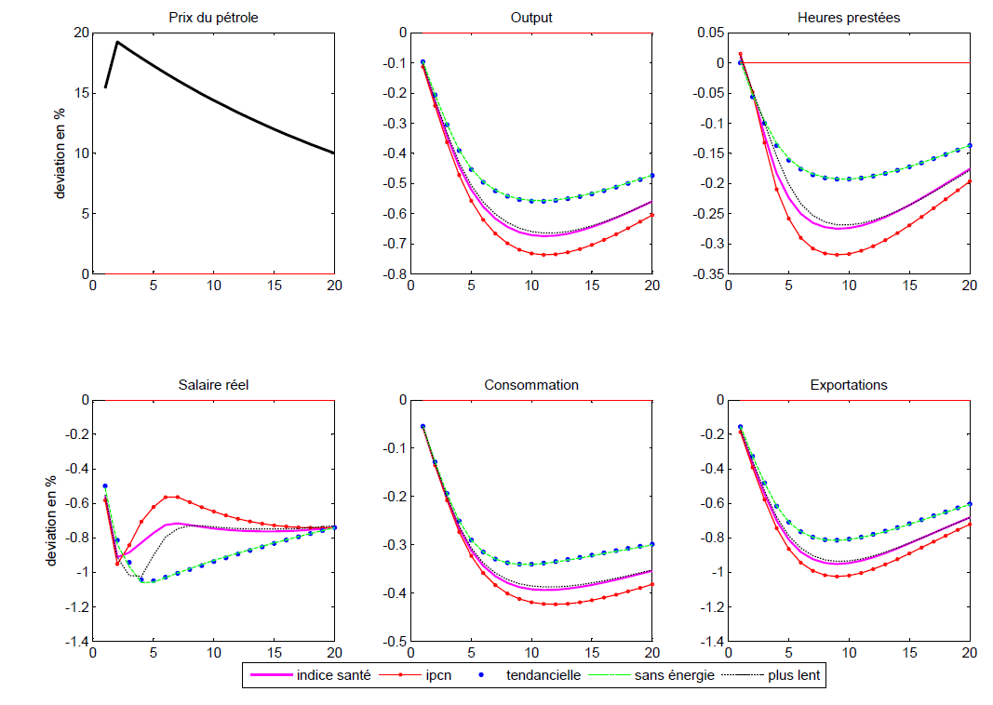
Choc sur le prix du pétrole
(effets de différents mécanismes d'indexation pour la Belgique)
Source: Simulations avec le modèle DSGE à trois pays.
Notes:
Correction: déviation (2x) Indice-santé IPCN

Slide 67
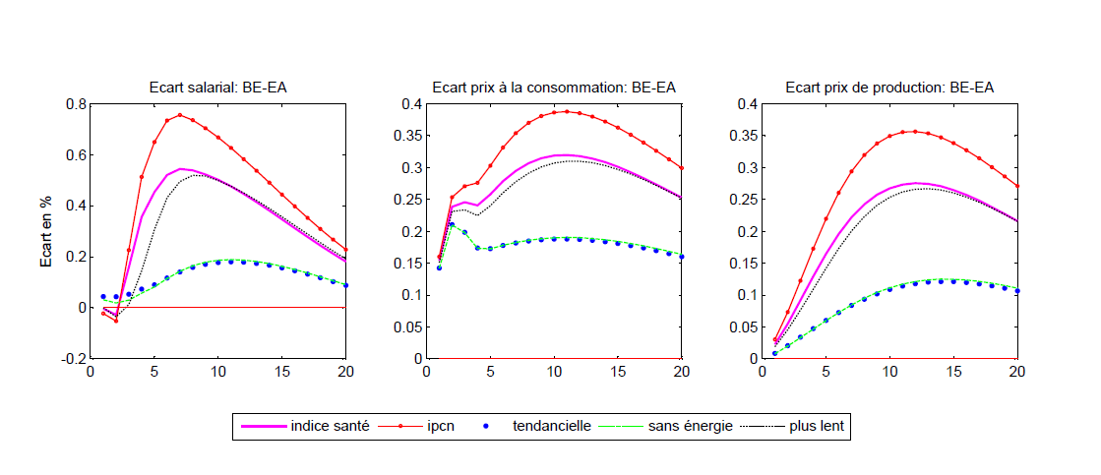
Importance de l'ouverture de l'économie pour l'indexation à la suite d'un choc pétrolier
Source: Simulations avec le modèle DSGE à trois pays.
Notes:
Correction: Écart (2x) Indice-santé IPCN

Slide 68
Inflation
(somme de 4 trimestres; écart par rapport à la tendance)
Décomposition historique
Croissance de l'output
(somme de 4 trimestres; écart par rapport à la tendance)
Notes:
Correction: Pol. mon. et chocs étrangers

Slide 69
Effet sur l'inflation d'alternatives au mécanisme d'indexation actuel
(trim./trim.-1 en taux annuel)
Analyse « contrefactuelle »: inflation et salaire réel
(écart en pourcentage par rapport à la série observée, c’est‑à-dire la série conditionnelle à une indexation à l’indice-santé)
Effet cumulé sur le salaire réel d'alternatives au mécanisme d'indexation actuel
Notes:
Correction: IPCN

Slide 70
Effet cumulé sur le volume d'emploi d'alternatives au mécanisme d'indexation actuel
Analyse « contrefactuelle »: output et emploi
(écart en pourcentage par rapport à la série observée, c’est‑à-dire la série conditionnelle à une indexation à l’indice-santé)
Effet cumulé sur l'output d'alternatives au mécanisme d'indexation actuel
Notes:
Correction: IPCN

Slide 71
Effet cumulé sur les exportations d'alternatives au mécanisme d'indexation actuel
Analyse « contrefactuelle »: consommation et exportations
(écart en pourcentage par rapport à la série observée, c’est‑à-dire la série conditionnelle à une indexation à l’indice-santé)
Effet cumulé sur la consommation d'alternatives au mécanisme d'indexation actuel
Notes:
Correction: IPCN

Slide 72
Implications pour l'évolution du pouvoir d'achat, risque de recul de la demande et effets potentiellement déstabilisants
L'effet keynésien sur l'activité économique est limité par
  le degré d'ouverture élevé de l'économie: importation et importance du canal de compétitivité (cf. simulations des modèles)
  l'importance du revenu permanent plutôt que du revenu courant pour la consommation (cf. ci-après)
Le pouvoir d'achat n'est pas un concept isolé: il dépend de la capacité sous-jacente de l'économie à engendrer des revenus et des restrictions qui la grèvent
  Les gains de productivité déterminent la marge du développement durable du pouvoir d'achat
  Est en outre affecté par les variations des termes de l'échange
    le renchérissement du pétrole revient à un appauvrissement collectif de l'économie, qui doit être supporté de manière équilibrée par les différents agents économiques
    l'indexation complique la concrétisation de cette répartition équilibrée

Slide 73
Revenu des ménages et des sociétés, et consommation privée
(intervalle de deux écarts types autour de la moyenne des taux de croissance en base annuelle, 1996-2010)
Décomposition de la variance de la consommation privée
(contributions à la variance, 1996-2010)
 | BE | DE | FR | NL
Variance (consommation privée) | 0,4 | 0,7 | 1,2 | 4,9
Variance (revenu disponible) | 1,9 | 0,6 | 1,5 | 5,0
Variance (épargne) | 2,1 | 0,2 | 0,9 | 3,1
Covariance (revenu disponible, épargne) | 1,7 | 0,1 | 0,6 | 1,5
Source: BNB
¹ Déflaté au moyen du déflateur de la consommation privée.
² Déflaté au moyen du déflateur de PIB.

Slide 74
Indexation, revenu des ménages et des sociétés, et consommation privée durant la Grande récession
(pourcentages de variation annuelle)
(pourcentages de variation annuelle)
Sources: DGSIE, BNB
¹ Déflaté au moyen du déflateur de la consommation privée.
² Déflaté au moyen du déflateur de PIB.

Slide 75
Mais également une dimension sociale importante ...
Évolution de l'inflation par classe de revenu
(pourcentages de variation par rapport au mois correspondant de l'année précédente)
Incidence des structures de dépenses spécifiques (mazout, gaz naturel, électricité, produits alimentaires)
Mais surtout faible capacité d'absorption en cas de modification des modalités de l'indexation
  épargne peu élevée, voire négative
  presque aucune possibilité de substitution
¹ Sur la base de l'enquête sur le budget des ménages de 2004.

Slide 76
« En centimes plutôt qu'en pourcentage »: quelques réflexions
Effet de modération mécanique: illustration
Système d'indexation utilisé | Augmentation totale des salaires bruts (%) | p.m. part des travailleurs qui bénéficiaient d'une adaptation en pourcentage (%)
Référence: système actuel | 2,00 | 100
En centimes plutôt qu'en pourcentage, avec comme seuil du salaire brut:
1 750 euros | 1,15 | 3
2 000 euros | 1,30 | 13
3 000 euros | 1,70 | 64
4 000 euros | 1,85 | 86
6 000 euros | 1,95 | 96
À plus long terme: effets dynamiques
  La formation des salaires devient plus complexe et plus flexible pour les salaires plus élevés
  Mais les salaires moins élevés sont moins flexibles, ce qui accroît le risque de réductions d'emplois
Il vaut mieux que les problèmes spécifiques au pouvoir d'achat des plus bas
revenus soient appréhendés par la politique sociale des pouvoirs publics

Slide 77
Effet mécanique de l'exclusion des produits énergétiques et alimentaires de l'indice de référence
Volatilité de l'inflation en Belgique
(écart type sur des fenêtres mobiles de 48 mois)
Taux de croissance annuel moyen (%)
 | 1999-2006 | 2007-2011 | 1999-2011
Indice national | 2,0 | 2,4 | 2,2
Indice-santé | 1,8 | 2,3 | 2,0
Indice-santé, mazout exclu¹ | 1,7 | 2,2 | 1,9
Indice-santé, mazout et gaz exclus¹ | 1,6 | 2,1 | 1,8
Indice-santé, mazout, gaz et électricité exclus¹ | 1,6 | 2,0 | 1,7
Tendance sous-jacente | 1,6 | 1,7 | 1,6
¹ Le terme « mazout » réfère à l'ensemble des combustibles liquides et solides et inclut donc le charbon.

Slide 78
Variante d'indexation sur la base du déflateur du PIB
Taux de croissance annuels
(pourcentages de variation par rapport au trimestre correspondant de l'année précédente)
Différence entre les releases successives et la dernière donnée publiée
(Root mean square error) (2)
Releases successives
(1) Indice national à l'exclusion des produits énergétiques et alimentaires
(2) Root mean square error entre le déflateur du PIB publié le 6 juin 2012 et les releases successives portant sur la même série pour la période entre le 3ème trimestre 2003 et le 1er trimestre 2012
Sources: DGSIE, BNB

Slide 79
Calibrage éventuel de l'indexation sur la base de l'inflation à long terme
Anticipations d'inflation à long terme: Allemagne, France et Pays-Bas
 |  | Allemagne | France | Pays-Bas | moyenne¹ | p.m. Belgique
À l'horizon de 5 ans
(FMI, Perspectives de l'économie mondiale)
 | date de publication²
 | 2008-2011 | 1,7 | 1,9 | 1,7 | 1,7 | 1,8
 | 2010-2011 | 2,0 | 1,9 | 1,7 | 1,9 | 2,0
À l'horizon de 6 à 10 ans
(Consensus Economics)
 | date de publication³
 | 1998-2011 | 1,7 | 1,8 | 1,9 | 1,8 | n.d.
 | 2008-2011 | 1,7 | 2,0 | 1,8 | 1,8 | n.d.
 | 2010-2011 | 1,7 | 2,1 | 1,8 | 1,9 | n.d.
¹ Moyenne pondérée, avec les pondérations de la norme salariale .
² Moyenne de l'inflation à l'horizon de 5 ans, telle que publiée dans les éditions d'avril et de septembre des Perspectives économiques mondiales du FMI.
³ Moyenne de l'inflation à l'horizon de 6 à 10 ans, telle que publiée dans les éditions d'avril et d'octobre des années indiquées de Consensus Economics.

Slide 80
Le débat ne porte pas uniquement sur l'indexation des salaires mais également sur l'indexation d'autres revenus et des prix
Revenus des indépendants, professions libérales, loyers,... et marges bénéficiaires
  l'indexation des prix est encore parfois basée sur l'indice des prix à la consommation total (et non sur l'indice-santé)
Répercussion des chocs de coût et risque d'effets de second tour
  mécanismes identiques à celui de l'indexation des salaires, mais l'indexation des prix est encore plus problématique vu son impact direct sur l'inflation (modèles DSGE)
L'indexation des autres revenus complique également le partage équitable de l'impact des chocs sur le taux de change
Les autres revenus sont également un déterminant/facteur de coûts de la compétitivité
Les pratiques d'indexation de prix spécifiques à certains secteurs peuvent être un frein à la concurrence
  Cet aspect mérite l'attention des autorités de la concurrence

Slide 81
Alternatives au système d'indexation automatique basé sur l'indice santé: un résumé (1)
 | Avantages | Inconvénients
Application automatique de la loi de 1996: mécanismes de correction automatique | Évite l'apparition d'un handicap durable de compétitivité | Curatif plutôt que préventif Difficilement réalisable tant que le système d'indexation actuel reste en place
Retarder davantage la transmission de l'indice-santé aux revenus * (par exemple par lissage accru ou paliers plus importants) |  | Effet limité
Restreindre davantage la couverture de l'indice-santé actuel * en excluant: tous les produits énergétiques idem + les produits alimentaires idem + les hausses de fiscalité indirecte | Une moindre exposition aux chocs de prix des matières premières et aux chocs de coûts réduit la volatilité de l'économie réelle et de l'inflation L'indexation partielle réduit la volatilité de l'économie réelle en cas de chocs de demande Négociations salariales: indice de référence plus fiable, moindre nécessité de corrections ex post | L'indexation partielle accroît la volatilité de l'économie réelle et de l'inflation en cas de chocs de prix des matières premières et de chocs de coûts encore présentes dans l'index L'indexation partielle accroît la volatilité de l'inflation en cas de chocs de demande Marge réduite pour la différenciation sectorielle et interentreprises et pour la prise en compte de la productivité Perte de représentativité de l'indice de référence
Indexation sur base du déflateur du PIB * | L' isolation parfaite quant aux chocs de coût en provenance de l'étranger réduit la volatilité de l'économie réelle et de l'inflation L'indexation partielle réduit la volatilité de l'économie réelle en cas de chocs de demande Négociations salariales: référence plus fiable, moindre nécessité de corrections ex post | L'indexation partielle accroît la volatilité de l'économie réelle et de l'inflation en cas de chocs de prix des matières premières et de chocs de coûts (d'origine domestique) encore présentes L'indexation partielle accroît la volatilité de l'inflation en cas de chocs de demande Marge réduite pour la différenciation sectorielle et interentreprises et pour la prise en compte de la productivité Indice de référence inconnu du grand public, disponible seulement sur base trimestrielle et objet de révisions fréquentes
* Simple à appliquer pour tous les revenus et en cas d'indexation des prix .

Slide 82
Alternatives au système d'indexation automatique basé sur l'indice santé: un résumé (2)
 | Avantages | Inconvénients
Remplacer l'indice-santé par une valeur fixe compatible avec la stabilité des prix (« inférieure à et proche de 2 % ») * | L' isolation parfaite quant aux chocs de prix des matières premières et de coûts en provenance de l'étranger réduit au maximum la volatilité de l'économie réelle et de l'inflation Réduit la volatilité de l'inflation en cas de chocs de demande Négociations salariales: référence plus fiable, moindre nécessité de corrections ex post Compatible avec le régime de politique monétaire | Accroît la volatilité de l'économie réelle en cas de choc de demande Marge réduite pour la différenciation sectorielle et interentreprises et pour la prise en compte de la productivité
Accords "all-in" | Mêmes avantages que le système ci-dessus Laisse de l'espace pour la différenciation sectorielle et interentreprises et pour la prise en compte de la productivité | Accroît la volatilité de l'économie réelle en cas de choc de demande
En centimes plutôt qu'en pourcentage | Reduit la volatilité de l'économie réelle et de l'inflation en cas de chocs de prix des matières premières et de chocs de coûts L'indexation partielle réduit la volatilité de l'économie réelle en cas de chocs de demande Négociations salariales: moindre nécessité de corrections ex post | Possibilité de protection moindre au fur et à mesure que le seuil de passage en centimes s'accroît L'indexation partielle accroît la volatilité de l'inflation en cas de choc de demande Complexification du système de négociations Préjudiciable à l'emploi peu qualifié (low-productivity trap)
* Simple à appliquer pour tous les revenus et en cas d'indexation des prix .

